Slide 1
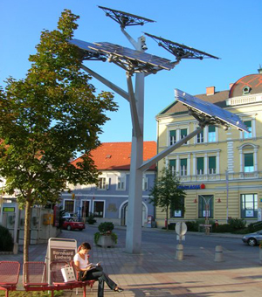
স্বাগতম

Slide 2
মোঃ জাহাঙ্গীর আলম
সহকারী আধ্যাপক (সিভিল)
টি, টি, টি, সি
ঢাকা

Slide 3
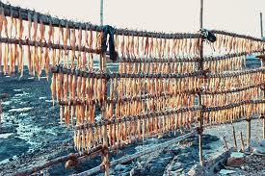
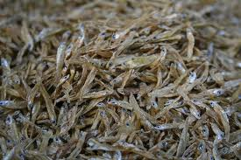
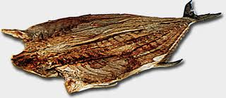
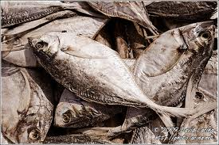
When it was started….??

Slide 4
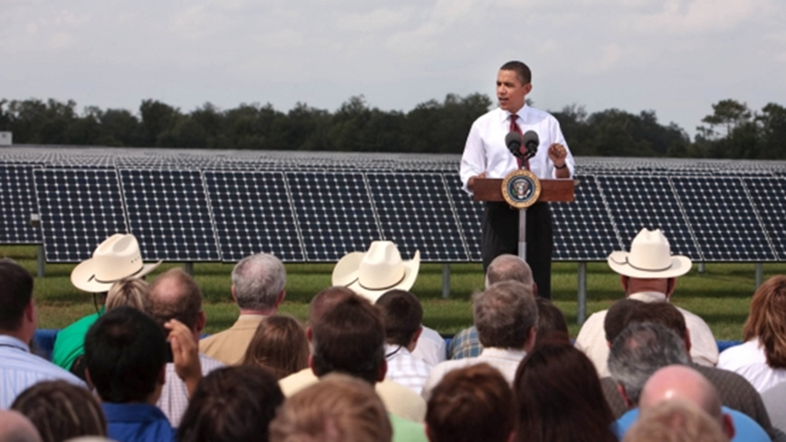
The Smart Grid: Creating Jobs, Saving Energy and Cutting Electric Bills..
-Barack Obama

Slide 5
কোর্সঃ ডিপ্লোমা ইন ইঞ্জিনিয়ারিং
২য় বর্ষ , ২য় পর্ব, ইলেকট্রিক্যাল
বিষয়ঃ রেনিঊ-এবল এনার্জী

Slide 6
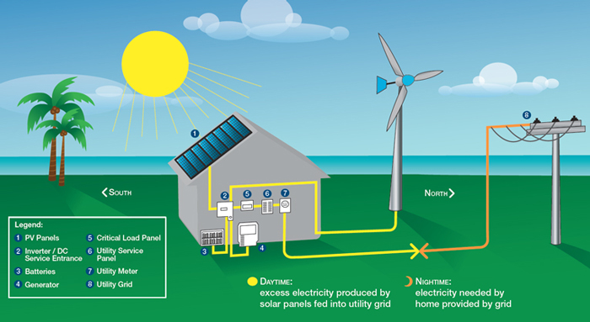
সোলার এনার্জী

Slide 7
শিখন ফল
সোলার এনার্জীর ঊৎস সম্পর্কে বলতে পারবে।
সোলার এনার্জীর গুরুত্ত ও ব্যবহার বলতে পারবে।

Slide 8
Renewable Energy…………
Solar Energy
Wind power
Hydropower
Sanitary landfill
Geothermal
Bio-fuel
Biomass
Plasma arc
Incineration

Slide 9
What is Solar Energy???
Solar energy, radiant light and heat from the sun, has been harnessed by humans since ancient times using a range of ever-evolving technologies.

Slide 10
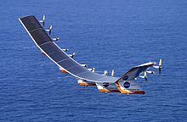
Solar Powered Flight

Slide 11
Sun as Energy source
Ps = 3.85 * 10²⁶ W
S₀ = 1370W/m²

Slide 12
Distribution of solar radiation
PE ≅ 175 * 10¹⁵ W
Annual energy irradiated on earth, E= 1.52 * 10¹⁸ kWh
14.3% for the continents, E = 1.52 * 10¹⁸ kWh * 0.143 = 2.17 * 10¹⁷ kWh = 2.17 * 10⁸ TWh yearly reaches the land surface, which is approximately 25 000 TW power. In 2008, global average power consumption rate of 15 TW (0.06%).

Slide 13



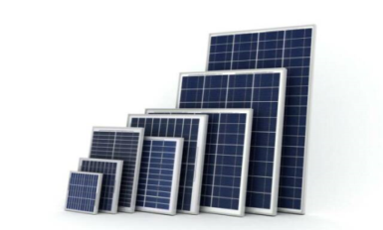
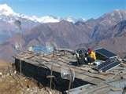
Why it is important
Solar power systems have no fuel requirements
Controlling over solar energy
The systems can be used to improve quality of life
PV systems are modular
Flexible system

Slide 14





Solar systems are highly reliable
Easy to maintain
Solar modules have a long life
Economically viable
Provide national economic benefits
Environmentally benign
Create new business and jobs

Slide 15
Uses of Solar Energy
Solar Energy
Direct
Passive

Slide 16
Direct use of solar energy
Solar Energy
Solar lighting
Cooking
Agricultural
Holiday homes
Industrial
Recreational
Central Power stations

Slide 17
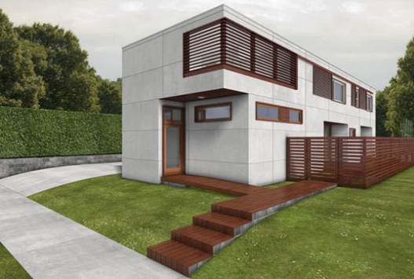
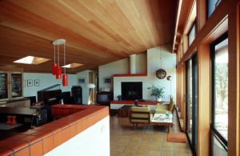
Passive solar housing
Passive Solar Heating
Day-lighting
Passive Cooling
Orientation
Windows
Shading
Thermal Mass
Insulation
Ventilation

Slide 18
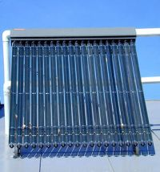
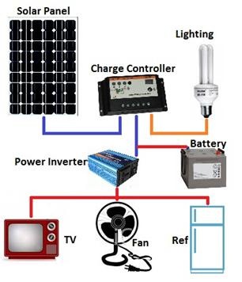
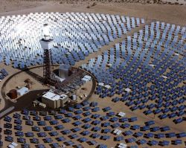
Types of Solar Technology
Photovoltaic (PV) Solar Power
Solar Thermal Power
Concentrating Solar Power (CSP)

Slide 19
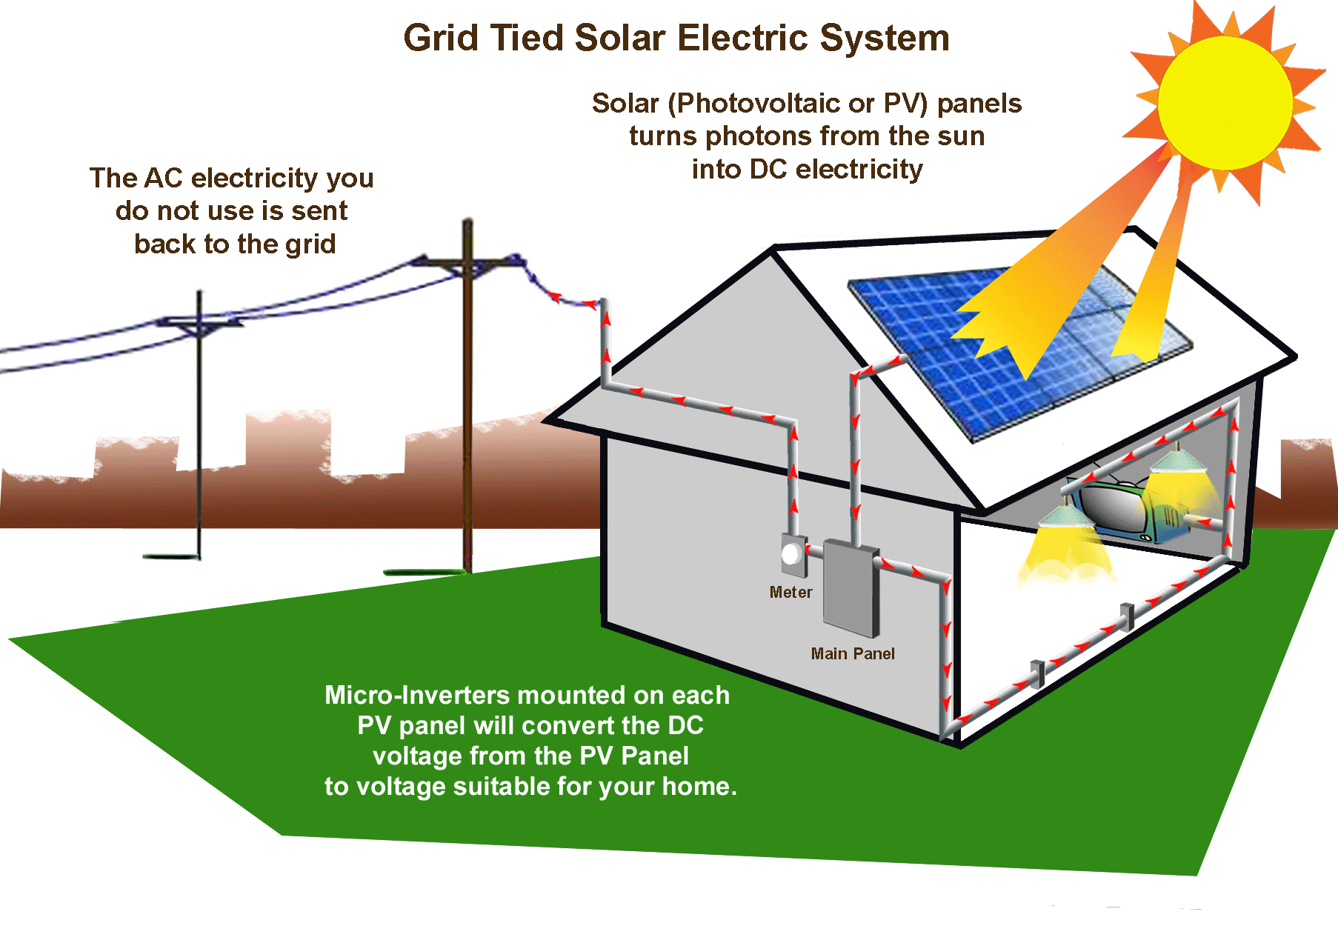
How Solar System Works

Slide 20
মুল্যায়ন
সোলার এনার্জীর ঊৎস কি?
সরাসরি কোথায় সোলার এনার্জী ব্যবহার করতে পারি ?
সোলার এনার্জীর ৩ টি সুবিধা বল।
বাড়ীর কাজ
১) ফটোভোলটাইক সেল সম্পর্কে জেনে আসবে।

Slide 21


